Slide 1
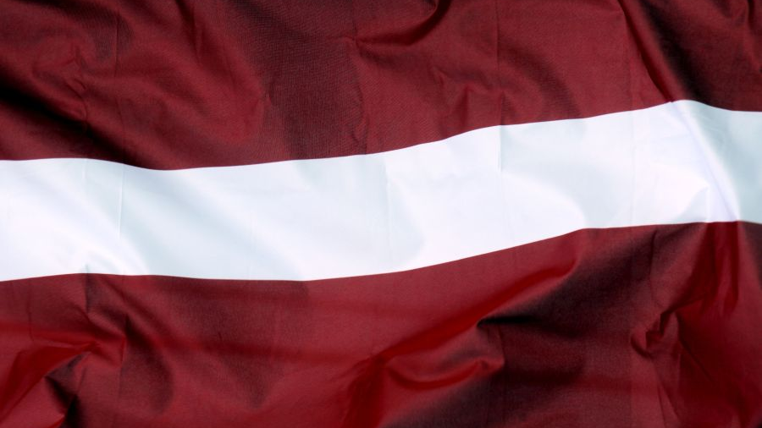
Valsts svētki
Sagatavoja Indra Siksaliete

Slide 2
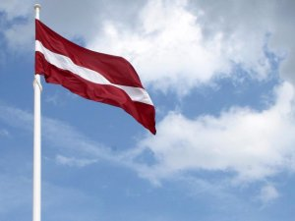
Valsts simboli - Karogs
Oficiālais karoga stāsts
Bērni izstāsta karoga stāstu
Latvijas valsts karogs ir karmīnsarkans ar baltu horizontālu svītru.
Latvijas valsts karoga sarkanbaltsarkano svītru attiecība ir 2:1:2.
Latvijas valsts karoga platuma un garuma attiecība ir 1:2.

Slide 3
Himna
Latvijas himnas “Dievs, svētī Latviju!” vārdus un mūziku sacerēja Baumaņu Kārlis.

Slide 4
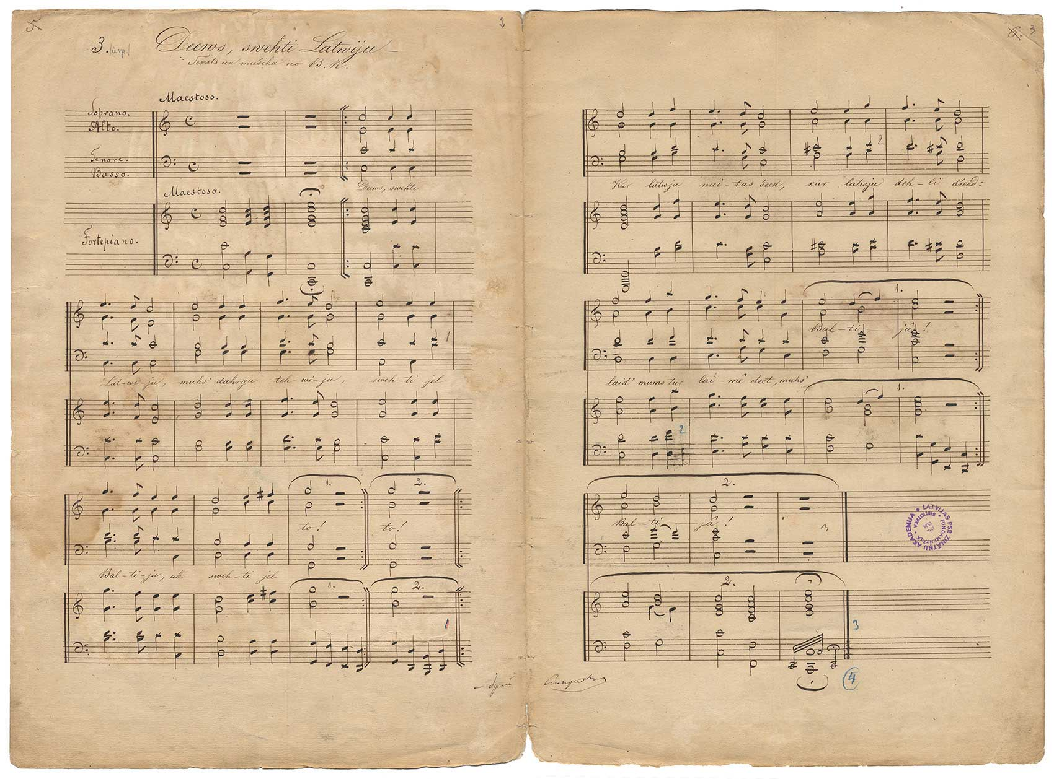
Baumaņu Kārlis
Latviešu skolotājs, komponists, publicists, sabiedrisks darbinieks
Pirmais latviešu tautības profesionālas oriģinālmūzikas komponists. Baumaņu Kārlis licis pamatus latviešu oriģinālmūzikai. Bijis pirmais latviešu solo un kora dziesmu autors.
Latvijas valsts himnas “Dievs, svētī Latviju!” partitūra Baumaņu Kārļa rokrakstā.

Slide 5
Ģērbonis
Lielā valsts ģerboņa vairogs ir dalīts un pusskaldīts: 1. — zilā laukā uzlecošas zelta saules puse, 2. — sudraba laukā pretēji pagriezts sarkans lauva (Kurzeme, Zemgale), 3. — sarkanā laukā sudraba grifs ar zelta mēli un sudraba zobenu labajā ķetnā (Vidzeme, Latgale). Virs vairoga puslokā trīs zelta zvaigznes. Vairoga turētāji — labajā pusē sarkans lauva ar zelta mēli, kreisajā pusē sudraba grifs ar zelta mēli — balstās uz diviem zaļiem ozola zariem, kas saņemti ar sarkansudrabsarkanu lenti valsts karoga krāsu samēros.
Ģērbonis

Slide 6
Ģērbonis

Slide 7
Ģērbonis
Papildinātais mazais valsts ģerbonis ir mazais valsts ģerbonis, kas sānos apņemts ar diviem zaļiem ozola zariem, kuri krustojas zem vairoga
Mazais valsts ģerbonis ir lielā valsts ģērboņa vairogs, virs kura puslokā trīs zelta zvaigznes.

Slide 8
Lāčplēša diena
Latvijas brīvības cīņās kritušo varoņu piemiņas diena
Kāpēc svin Lāčplēša dienu (satur kara ainas!)
1919. gada 11. novembrī, Bermontiādes laikā, Latvijas Bruņotie spēki ar Rīgas līcī izvietoto franču un britu kuģu artilērijas atbalstu pēc gandrīz mēnesi ilgušām cīņām Pārdaugavā sakāva Pāvela Bermonta-Avalova komandēto un Rīdigera fon deGolca atbalstīto Rietumkrievijas Brīvprātīgo armiju. Lai gan pilnībā no Latvijas iebrucējus izdevās padzīt tikai gada beigās, Rīgas atbrīvošanu 11. novembrī simboliski uzskata arī par uzvaru Latvijas brīvības cīņā

Slide 9
Lāčplēša kara ordenis
Lāčplēša kara ordenis
Mūsdienās Lāčplēša Kara ordenis vairs netiek pasniegts. To pasniedza no 1920. līdz 1928.gadam.
Lāčplēša Kara ordenis bija pirmais un augstākais Latvijas valsts apbalvojums. Tā dibināšanu ierosināja Latvijas armijas virspavēlnieks pulkvedis Jānis Balodis, un to piešķīra par kauju nopelniem Latvijas armijas karavīriem, bijušo latviešu strēlnieku pulku cīnītājiem, kā arī ārzemniekiem, kuri bija palīdzējuši brīvības cīņās vai citādi sekmējuši Latvijas valsts nodibināšanu un izveidošanu.
Lāčplēša Kara ordeņa zīme ir balti emaljēts ugunskrusts ar sarkanu un zelta apmalojumu.

Slide 10
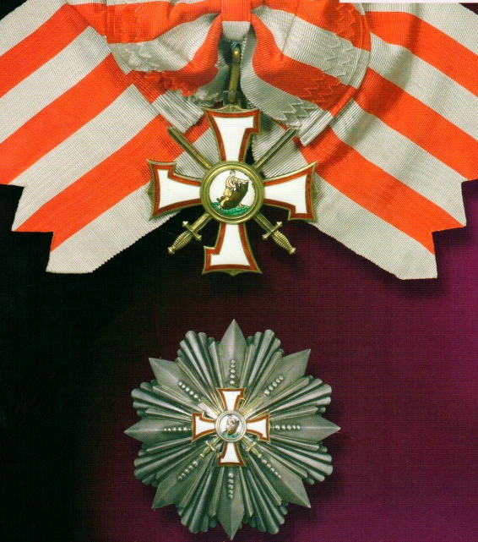
Lāčplēša kara ordenis
Aversā centra medaljonā – Lāčplēsis, kas cīnās ar lāci. Krusta stūros – sakrustoti zobeni. Reversā medaljonā ir datums – 11.novembris 1919. Krusta zaros iegravēts – Par Latviju. Krusta galos iegravēti iniciāļi H.B., un tā ir sudrabkaļa Hermaņa Banka meistarzīme.
Ordenim ir daudzstaru sudraba zvaigzne, tās centrā ir ordeņa zīme. Muarē lente ar trim sarkanām un četrām sudrabotām vienāda platuma svītrām. Lāčplēša Kara ordeņa meta autors bija J.Liberts. Apbalvotajiem pasniedza arī R.Zariņa zīmēto diplomu, kurā īsi aprakstīts varoņdarbs, par ko piešķirts ordenis.

Slide 11
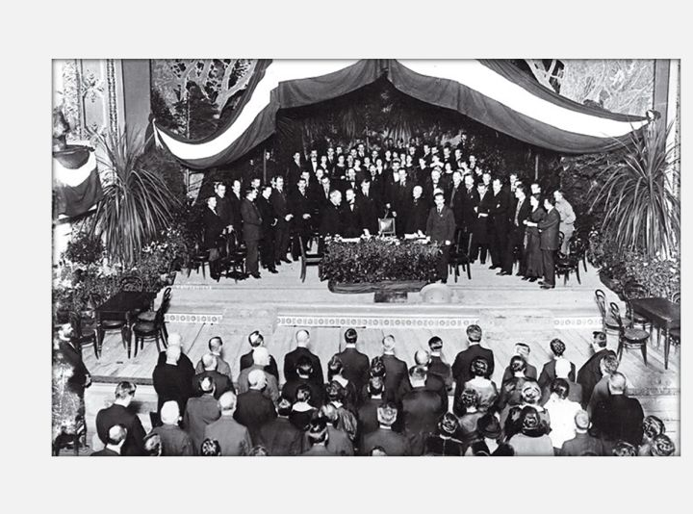
Latvijas valsts dzimšana
1918. gada 18. novembris
Latvijas valsts proklamēšana
Ceļš uz brīvību

Slide 12
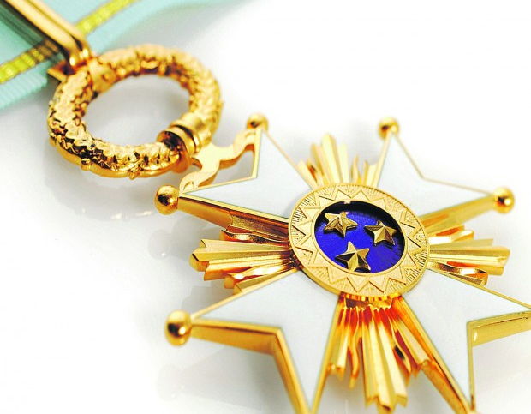
Triju zvaigžņu ordenis
Pirmais Latvijas Republikas civilais ordenis.
Ordeņa meta autors bija tēlnieks Gustavs Šķilters
Pirmoreiz Triju Zvaigžņu ordenis (TZO) - I šķira tika piešķirts 1925.gada 24.februārī Jānim Čakstem un Zigfrīdam Meierovicam, abiem ordeņa iedibinātājiem, bet trīs dienas vēlāk ar TZO (tāpat ar tā augstāko šķiru) tika apbalvots Kārlis Ulmanis un Rainis.

Slide 13
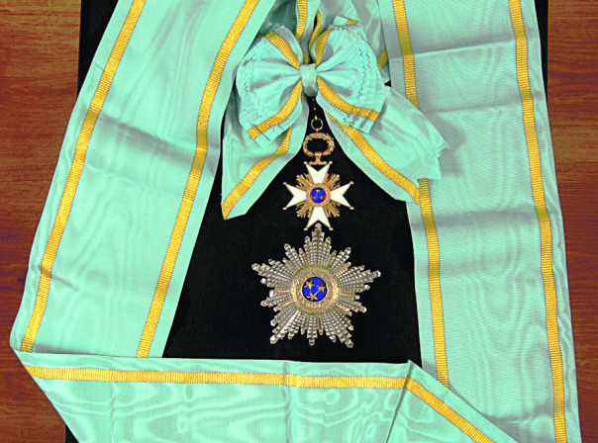
Triju zvaigžņu ordenis
Triju Zvaigžņu ordeņa zīme ir baltas emaljas Maltas tipa krusts ar zeltītu apmali. Krusta aversa centrā atrodas zilas emaljas medaljons stilizētā zeltītā aplokojumā. Medaljona vidū ir trīs piecstaru zelta zvaigznes, kuras simbolizē vēsturisko Latvijas reģionu – Kurzemes, Vidzemes un Latgales teritorijas apvienošanos zem vienas Republikas karoga. Krusta reversa centrā ir zeltīts medaljons ar devīzi „Per aspera ad astra” aplokojumā un ierakstu medaljonā „Latvijas Republika – 1918.gada 18.novembris”.

Slide 14
Paldies par uzmanību!

